Slide 1
Тема 7. Організаційна діяльність як функція менеджменту.
1. Сутність організаційної діяльності.
2. Централізація та децентралізація управління.
3. Органіграма. Види організаційних структур.
4. Принципи ефективної побудови організаційних структур управління.

Slide 2
1. Сутність організаційної діяльності.
Організаційна функція – це організація процесу управління, вжиття усвідомлених необхідних заходів і дій. Завданням цієї функції є створення структури організації, а також забезпечення всім необхідним для її ефективної діяльності, досягнення запланованих цілей.
Організаційна діяльність – процес усунення керівником невизначеності між людьми щодо роботи або повноважень і створення середовища, придатного для їх спільної діяльності.
Основними завданнями функції організації є:
– формування структури організації, виходячи з розмірів підприємства, його цілей, технології, персоналу та інших змінних;
– встановлення конкретних параметрів, режимів роботи підрозділів організації, відносин між ними;
– забезпечення діяльності організації ресурсами (людськими, фінансовими, матеріальними, інформаційними).

Slide 3
Організаційний процес – це достатньо складний вид діяльності. Зміст функції організації, елементи організаційного процесу та закони організаційної діяльності.
Його складність полягає у необхідності вибору рішення з безлічі можливих альтернатив, кожна з яких не поступається решті з точки зору раціональності прийняття організаційного рішення.
Основу організаційного процесу становить взаємодія між суб’єктами управлінської діяльності та їхніми об’єднаннями в структурні підрозділи організації. Така взаємодія поділяється на: адміністративну, інформаційну та технічну.

Slide 4
У процесі адміністративної взаємодії вищі рівні ієрархії управління передають нижчим рівням управлінські повноваження і відповідальність, розпорядження, інструкції, рекомендації, здійснюють за ними контроль і т.д.
Технічна взаємодія між суб’єктами управлінської діяльності здійснюється в процесі їх участі у практичній діяльності – підготовці, прийнятті та реалізації рішень, нарадах і т.д.
Технічна та адміністративна взаємодія між суб’єктами управління в організації реалізується за допомогою їх інформаційної взаємодії, в ході якої вони обмінюються інформацією (як офіційною, так і неофіційною), необхідною для прийняття управлінських рішень.
Забезпечення взаємодії між суб’єктами управлінської діяльності в організації багато в чому визначає зміст організаційної діяльності менеджера.

Slide 5
Основні складові організаційного процесу (організаційної діяльності):
– поділ праці – поділ загальної роботи на окремі складові частини, достатні для виконання окремим працівником відповідно до його кваліфікації та здібностей;
– департаменталізація – групування робіт та видів діяльності у певні блоки (підрозділи: групи, відділи, сектори, цехи, виробництва тощо);
– делегування повноважень – підпорядкування окремого підрозділу керівникові, який отримує необхідні повноваження;
– встановлення діапазону контролю – визначення кількості працівників, безпосередньо підлеглих окремому менеджерові;
– створення механізмів координації – забезпечення вертикальної та горизонтальної координації робіт та видів діяльності.

Slide 6
Структура організації визначається як абстрактна категорія, що характеризується трьома організаційними параметрами: ступенем складності; ступенем формалізації; ступенем централізації.
Складність – кількість виразних ознак організації. Чим більше вертикальних рівнів в ієрархії управління та підрозділів на одному рівні, тим складніше координувати діяльність організації.
Ступінь формалізації – ступінь, в якому організація покладається на правила та процедури, спрямовуючи поведінку своїх працівників. Чим більше правил та регуляторів в організації, тим більш формалізованою є структура організації.
Централізація – місце зосередження права прийняття рішень. Якщо всі рішення (або їх більшість) приймаються вищими керівниками, тоді організація є централізованою.
Децентралізація – передача права прийняття рішень з вищих рівнів управління на нижчі.

Slide 7
функція організація проходить три фази свого здійснення:
Фаза ініціюваня (визначення завдань організації; визначення способів їх вирішення; забезпечення здійснення);
Фаза облаштування (координації) (визначення системи необхідних видів діяльності; визначення складу виконавців; забезпечення стимулювання виконавців);
Фаза розпорядча (адміністрування) (делегування повноважень та обов’язків; визначення змісту розпоряджень; забезпечення виконання розпоряджень).

Slide 8
Загалом, практичним результатом виконання організаційної функції вважається:
– затвердження структури виробництва, структури органів управління, схеми взаємозв’язків між підрозділами;
- регламентація функцій, підфункцій, робіт і операцій, встановлення прав та обов’язків органів управління й посадових осіб;
– затвердження положень, інструкцій;
– підбір, розстановка кадрів і формування штатів працівників у керуючій та керованій системах

Slide 9
2. Централізація та децентралізація управління.
Термін "централізація" визначає, що повноваження і відповідальність зберігаються за підрозділами або посадами, які відносяться до центрального апарату управління або дирекції.
Децентралізація є ступінь передачі повноважень на нижчі рівні управління.
Проблема централізації або децентралізації становить визначення міри знаходження оптимального для конкретної організації розподілу повноважень і відповідальності. При високому рівні централізації всі розпорядження, рішення, які проходять через проміжні ланки управління, не піддаються доповненням, змінам.
Прямі показники децентралізації:
1) Кількість рішень, що приймаються на нижчих рівнях .Фірма "Дженерал моторс"-95% рішень приймається підрозділами і 5%-головною дирекцією.
2) Важливість рішень, які приймаються на нижчих рівнях управління.
3) Кількість функцій, на які впливають ці рішення.
4) Ступінь контролю за прийняттям та виконанням цих рішень: повна відсутність контролю, інформування вищих ланок про прийняття рішення, попереднє узгодження з вищими ланками.
Опосередковані показники децентралізації:
1) Кількість підлеглих – відсутність достатнього числа керівних кадрів на нижчих рівнях управління часто буває ознакою високої централізації. Але можна мати і одного підлеглого, який наділений правом приймати велику кількість рішень .
2) Число спеціалізованих служб. Напр., якщо на рівні що слідує за основним керівником, відсутня одна з основних сфер(напр., фінансовано це найчастіше означає, що керівник залишив за собою управління цією сферою.
Переваги децентралізації:
1) Швидкість прийняття рішень і оперативність їх виконання ;
2) Гнучкість при зміні ситуацій і більша обґрунтованість прийняття рішень.
3) Більша вірогідність прийняття правильного рішення (у зв’язку з меншою завантаженістю).
4) Моральний фактор – характеризується зростанням організаторських ділових здібностей керівників, об’єктивною оцінкою ділових якостей підлеглих і використанням ефективної мотивації .
5) Скорочення затрат на управління.
6) Зручність (легше замінити відсутнього працівника, адаптувати нового, він більш доступний).
Швидкість і гнучкість – це безпосередні переваги, інші можуть бути збалансовані і недоліками децентралізації.
Недоліки децентралізації:
1) Відсутність бачення стратегічної цілі і прийняття хибних тактичних Цілей;
2) Нескоординованість ланок управління, дублювання роботи, відсутність єдності поведінки ;
3) Неприйняття рішень (в разі неспроможності чи небажання брати на себе відповідальність, в разі страху ризику) і втрата підприємством динаміки;
4) Обтяжливість контролю і небезпека втрати контролю.

Slide 10
3. Органіграма. Види організаційних структур
Під поняттям «структура» (від латин. structura – побудова, розміщення) розуміють внутрішню будову чогось, певний взаємозв’язок складових цілого. Більш точно – це внутрішній устрій роботи системи, тобто сукупність елементів системи та сталих зв’язків між ними

Slide 11
В кожній організації присутні декілька видів різних структур. До основних видів структур в організації відносяться:
– структура цільова – включає цілі компанії згідно концепції управління за цілями, наприклад, дерево цілей;
– структура фінансова – включає центри витрат, прибутків, доходів, інвестицій та бюджети компанії;
– структура корпоративна (юридична) – включає права власників та відносини з державою, законодавством;
– структура інформаційна – включає інформаційні потоки;
– структура виробнича – включає матеріальні потоки – основне і допоміжне виробництва, логістику тощо;
– структура штатна – штатний розпис персоналу;
– організаційна структура – включає підрозділи організації (департаменти, відділи, сектори, цехи тощо).

Slide 12
Організаційна структура (від франц. organisation –
придавати стрункий вид; лат. structura – взаєморозташування та зв’язок складових частин, будова) – це поділ економічного об’єкта, підприємств, компаній, установ на підрозділи, відділення, відділи, цехи, лабораторії, ділянки, групи з метою впорядкування управління, налагодження взаємодії ланок, установлення підпорядкованості й співпідпорядкованості, відповідальності.

Slide 13
Структура управління включає всі цілі, розподілені між різноманітними ланками, зв’язки між якими забезпечують координацію окремих дій з їх виконання.
Зв’язок структури управління з ключовими поняттями управління – його метою, функціями, процесом, механізмом функціонування, людьми та їх повноваженнями – свідчить про її величезний вплив на всі аспекти+ управління.
Тому керівники всіх рівнів приділяють величезну увагу принципам і засобам формування структур, вибору типу або комбінації видів структур, вивченню тенденцій в їх побудові та оцінці їхньої відповідності меті й завданням.

Slide 14
Чим досконалішою є організаційна структура управління, тим ефективніший вплив управління на процес виробництва (надання послуг).
Для цього організаційна структура повинна відповідати певним вимогам, тобто бути:
– адаптивною (здатною пристосуватися до змін зовнішнього середовища);
– гнучкою, динамічною (здатною миттєво реагувати на зміну попиту, вдосконалення технології виробництва, появу інновацій);
– адекватною (відповідною параметрам керованої системи);
– спеціалізованою (функціонально замкненою у структурних підрозділах з обмеженням та конкретизацією сфери діяльності кожної керівної ланки);

Slide 15
– оптимальною (з дотриманням раціональних зв’язків між рівнями та ланками управління);
– оперативною (здатною запобігти невідворотним змінам керованої системи за час прийняття рішення);
– надійною (здатною гарантувати достовірність передачі інформації);
– економічною (з відповідністю адміністративних витрат вимогам підприємства);
– простою (легкою для розуміння персоналу та пристосування до обраної форми управління й участі у досягненні мети організації).

Slide 16
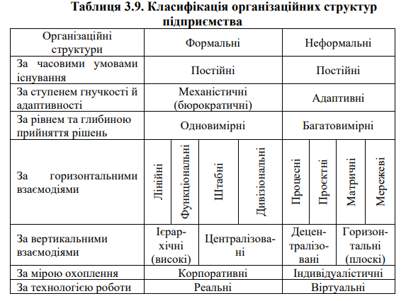
3. Типологія організаційних структур управління

Slide 17
Бюрократичні організаційні структури
(їх ще називають ієрархічні, формальні, механістичні, класичні, жорсткі, традиційні) характеризуються твердою ієрархією влади на підприємстві, формалізацією правил і процедур, які використовуються, централізованим прийняттям рішень, вузько визначеною відповідальністю в діяльності.

Slide 18
Лінійна організаційна структура
представляє собою найпростішу дворівневу структуру, яка формується на невеликому підприємстві, призначена для відокремлення управління від безпосереднього виконання роботи та концентрує весь комплекс функцій управління в одній ланці управління

Slide 19
Сутність лінійного управління полягає в тому, що кожен виробничий підрозділ очолює керівник (орган), який здійснює всі функції управління. Кожен працівник підрозділу безпосередньо підпорядковується тільки цьому керівнику (органу). В свою чергу, останній є підзвітним вищому органу.
Підлеглі виконують розпорядження тільки свого безпосереднього керівника. Вищий орган (керівник) не має права віддавати розпорядження робітникам, оминаючи їх безпосереднього керівника (тобто реалізується принцип єдиноначальності керівництва).
Окремі спеціалісти допомагають лінійному керівнику збирати та обробляти інформацію, аналізувати господарську діяльність, готувати управлінські рішення, але самі вказівок та інструкцій керованому об’єкту не надають. Т

Slide 20
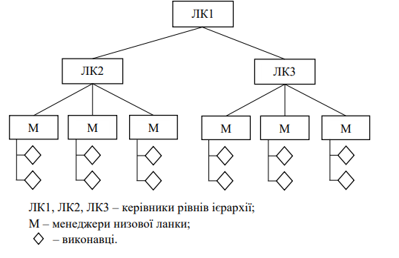
Лінійна організаційна структура управління
У практиці управління лінійна організаційна структура використовується рідко, як правило, малими та середніми фірмами, які здійснюють нескладне виробництво

Slide 21
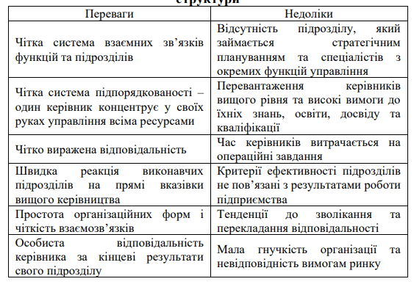
Переваги та недоліки лінійної організаційної структури

Slide 22
Лінійно-штабна організаційна структура
– різновид лінійної оргструктури, у якій для розвантаження вищого керівництва створюють спеціальні підрозділи (штаби), що спеціалізуються на виконанні певних управлінських функцій і об’єднують фахівців із різних видів діяльності.
Завдання штабів: одержання і аналіз інформації про зовнішнє і внутрішнє середовище, поточне інформування і консультування керівництва, пошук найраціональніших варіантів вирішення завдань, підготовлення проєктів рішень, здійснення контролю. Вони не мають права прийняття рішень, а лише забезпечують більш кваліфіковане виконання лінійним керівником своїх обов’язків

Slide 23
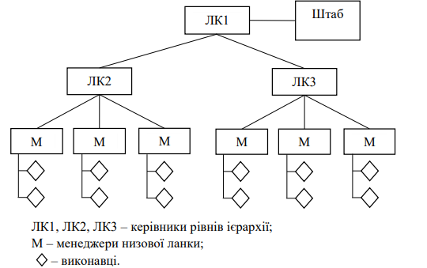
Лінійно-штабна організаційна структура

Slide 24
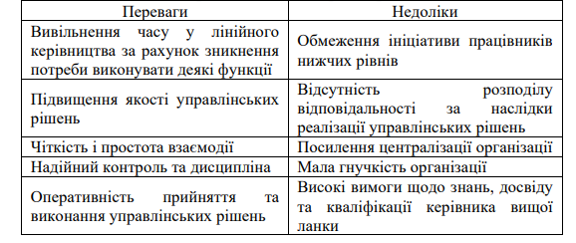
Переваги та недоліки лінійно-штабної організаційної структури

Slide 25
Функціональна структура управління
Для функціональної структури управління характерне створення структурних підрозділів, кожен з яких має свої чітко визначені, конкретні завдання й обов’язки.
В умовах даної структури кожен орган управління, а також кожен виконавець спеціалізується на виконанні окремих видів управлінської діяльності (функцій).
Створюється апарат фахівців, що відповідають лише за визначену ділянку роботи. В основі функціональної структури управління лежить принцип повного розпорядництва: виконання вказівок функціонального органу в межах його компетенції обов’язкове для підрозділів.
Функціональна організація існує поряд з лінійною, що створює подвійне підпорядкування для виконавців. Подвійне підпорядкування має за мету інтегрувати функції на кожному рівні управління та спеціалізувати їх по окремих ланках

Slide 26
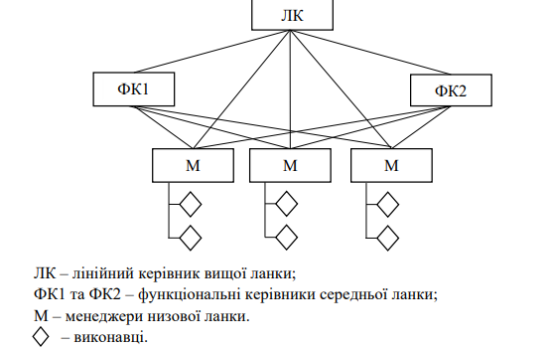
Функціональна структура управління

Slide 27
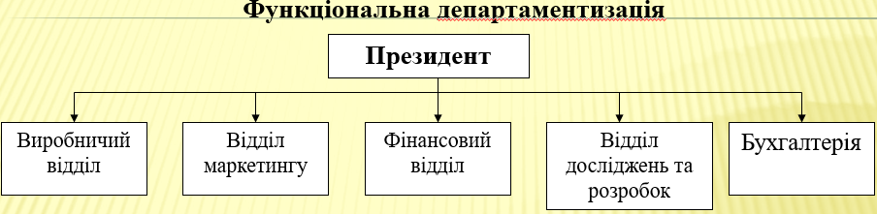

Slide 28
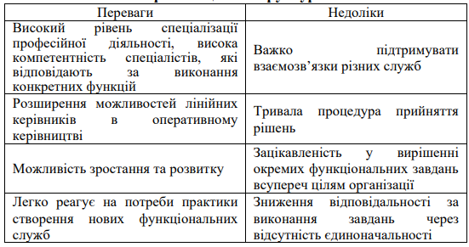
Переваги та недоліки функціональної організаційної структури

Slide 29
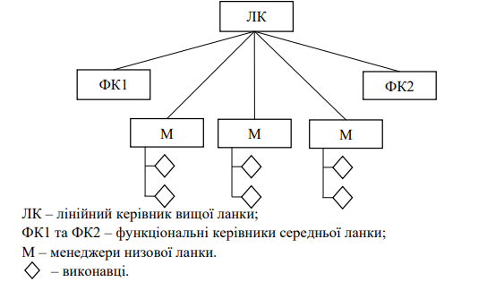
Лінійно-функціональна (комбінована, змішана) організаційна структура
складається з лінійних підрозділів, які виконують в організації основну роботу, та обслуговуючих спеціалізованих функціональних підрозділів.

Slide 30
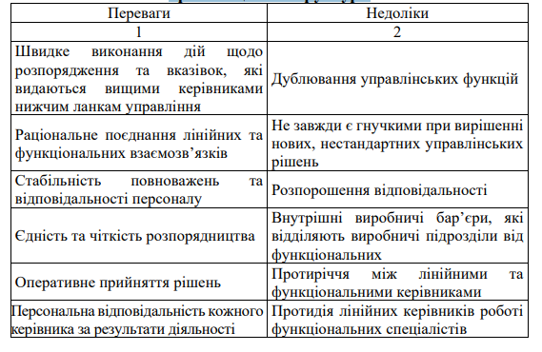
Переваги та недоліки лінійно-функціональної організаційної структури

Slide 31
Дивізіональна організаційна структура управління
заснована на формуванні автономних виробничо-господарських підрозділів (дивізіонів) і відповідних їм рівнів управління з наданням цим підрозділам оперативновиробничої самостійності та з перенесенням на цей рівень відповідальності за одержання прибутку

Slide 32
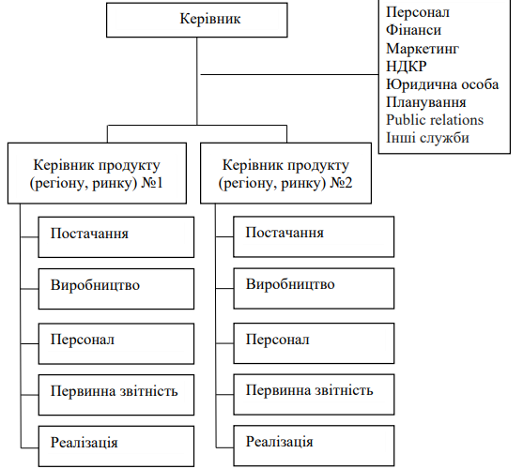
Дивізіональна організаційна структура управління

Slide 33
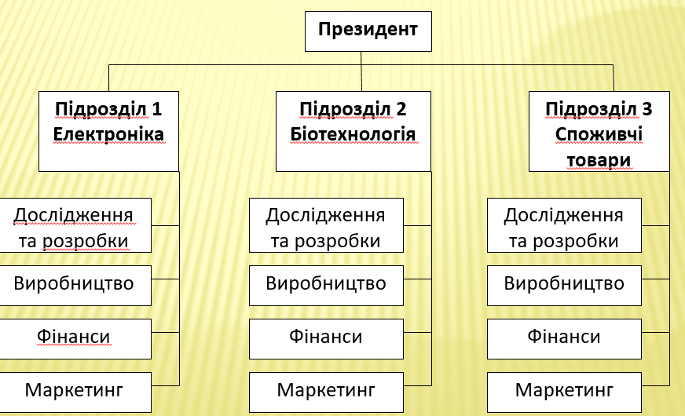
Дивізіональна організаційна структура управління

Slide 34
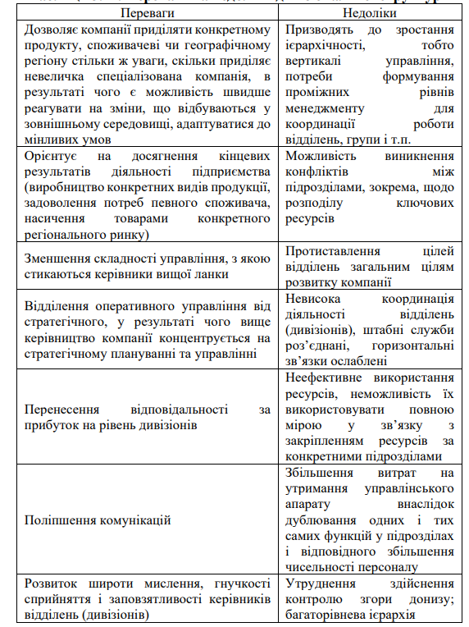
Переваги та недоліки дивізіональної структури

Slide 35
Адаптивні організаційні структури
(органічні, гнучкі) характеризуються розмитістю ієрархії управління, невеликою кількістю рівнів управління, гнучкістю структури влади, слабким чи помірним використанням формальних правил і процедур, децентралізацією прийняття рішень, широко обумовленою відповідальністю в діяльності.

Slide 36
Адаптивні організаційні структури
характеризуються такими ознаками:
– здатністю порівняно легко змінювати свою форму;
– орієнтацією на прискорену реалізацію складних проєктів та комплексних програм;
– обмеженою дією в часі;
– створенням тимчасових органів управління.

Slide 37
Проєктна структура управління
– це тимчасова структура, яка створюється для вирішення конкретного комплексного завдання (розроблення проєкту і його реалізації).
Проєктні структури на підприємствах, як правило, застосовуються тоді, коли виникає необхідність розробити і здійснити організаційний проєкт комплексного характеру, що охоплює, з одного боку, вирішення широкого кола спеціалізованих технічних, економічних, соціальних і інших питань і, з іншого боку, діяльність різних функціональних та лінійних підрозділів.
До організаційних проєктів можна віднести будь-які процеси цілеспрямованих змін у системі, наприклад, реконструкцію виробництва, розроблення й освоєння нових видів продукції і технологічних процесів, будівництво об’єктів тощо.

Slide 38
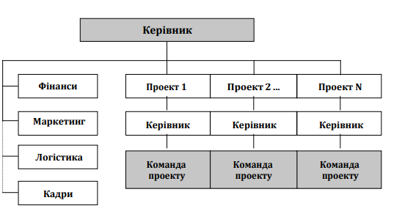
Проєктна структура управління

Slide 39
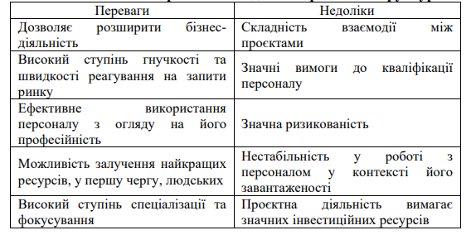
Переваги та недоліки проєктної структури

Slide 40
Матричний тип організаційної структури
– сучасний ефективний тип організаційної структури управління, який створюється шляхом суміщення структур двох типів: лінійної та програмно-цільової. Відповідно до лінійної структури (по вертикалі) будується управління окремими сферами діяльності: науково-дослідною, виробничою, збутовою, постачальницькою.
Відповідно до програмно-цільової структури (по горизонталі) організовується управління програмами (проєктами, темами).
Матричний тип структури використовується підприємствами, продукція яких має відносно короткий життєвий цикл і часто змінюється, тобто компаніями, яким необхідно мати високу маневреність у питаннях виробництва та стратегії.

Slide 41
При матричній структурі управління
керівник програми (проєкту) працює з безпосередньо не підпорядкованими йому спеціалістами, які залежать від лінійних керівників. Він в основному визначає, що і коли повинно бути зроблене в межах конкретної програми. Лінійні керівники вирішують, хто і як буде виконувати ту чи іншу роботу

Slide 42
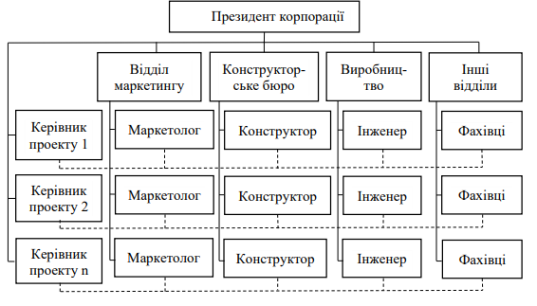
Матричний тип організаційної структури

Slide 43
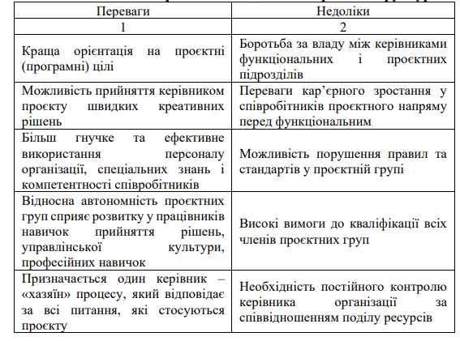
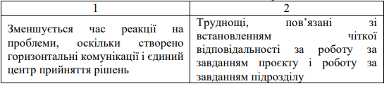
Переваги та недоліки матричної структури

Slide 44
Організації мережевого типу
Мережа визначається як група фірм, які об’єднуються з метою використання своїх особливих ресурсів і специфічних переваг перед іншими для реалізації певних спільних проєктів і які просторово можуть знаходиться в будь-якій точці світу.
Мережева організація виникає тоді, коли група осіб, об’єднана деякими організаційними рамками, здійснює взаємодію на базі Інтернет-технологій. Такий технічний базис дозволяє групі, що здійснює спільну діяльність, створити більш гнучку і ефективну організаційну структуру, порівняно з традиційними формами організації

Slide 45
Мережева організація
являє собою сукупність самостійних фірм або спеціалізованих структурних одиниць організації, пов’язаних між собою системою договірних відносин, діяльність яких координується ринковими механізмами.
Замість того, щоб утримувати всередині організації всі ресурси, необхідні для виробництва певної продукції (послуг), мережеві організації використовують активи кількох фірм, що розташовані в різних точках ланцюга створення споживчої цінності.
Розрізняють стабільні, динамічні та внутрішні типи мережевих організацій

Slide 46
У стабільних мережах значна частина робіт передається посередникам, які можуть і не належати до основної організації.
При цьому кожна фірма-посередник підтримує свою конкурентоспроможність шляхом обслуговування клієнтів і поза межами мережі. Така форма дозволяє отримати конкурентні переваги за рахунок вузької спеціалізації підрядників. Прикладом таких структур можуть бути фірми-таксі по перевезенню пасажирів, що не утримують на власному балансі транспортний парк, гаражі, майстерні тощо, а використовують послуги підприємців-фізичних осіб з власними автомобілями. В даному випадку можна говорити про віртуальну структуру, тобто сталі взаємозв’язки між окремими її елементами відсутні.

Slide 47
В динамічній мережі
головна організація виступає в ролі «системного інтегратора», який формує уздовж ланцюга «проєктування – виробництво – реалізація» тимчасовий союз із великої кількості незалежних один від одного партнерів для створення, в першу чергу, інноваційного продукту.
В даному випадку можна говорити про використання принципу кластеру, який утворюється для реалізації певного проєкту і при його завершенні розпадається.
На сьогодні найбільша кількість організацій, що працюють за таким принципом, відноситься до сфери інформаційних технологій

Slide 48
Внутрішні мережі
утворюються шляхом розвитку системи вільного підприємництва в межах великих корпорацій, основи якого були закладені в практичній філософії інтрапренерства.
Основний принцип їх утворення – взаємодія між підрозділами однієї організації на основі ринкових цін. Підрозділи організації мають можливість здійснювати операції купівлі/продажу і поза межами даної організації.
Типовими прикладами є внутрішня кооперація та використання аутсорсингових послуг вузько спеціалізованих компаній (юридичні, облікові, рекрутингові, рекламні, інформаційні послуги тощо).

Slide 49
Мережева структура - це структура, що передбачає передачу компанією більшості своїх головних функцій незалежним фірмам й координацію їх діяльності за допомогою невеликої головної організації.
Розробка і дизайн продукції, що виробляється
(Канада)
Компанія, що обслуговує рахунки і здійснює бухгалтерський облік (США)
Стрижнева компанія (брокери)
Транспортна компанія
(Корея)
Компанія-дистриб’ютор
(Європа)
Компанія-виробник
(Азія)

Slide 50
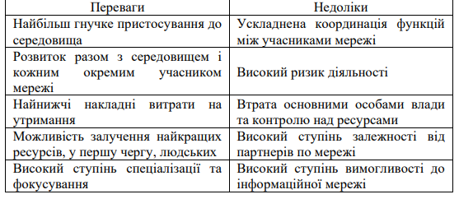
Переваги та недоліки мережевих структур

Slide 51
1.Спеціалізація робочих завдань (розподіл праці) - це ступінь, в якому робочі завдання розбиваються на самостійні операції.
Види спеціалізації:
Горизонтальна спеціалізація - це постадійний розподіл робочих завдань, що починається з надходження ресурсів і закінчується виходом продукції або послуг
Вертикальна спеціалізація - це поділ організації на рівні управління.

Slide 52
2. Департаменталізація робочих завдань –
це процес групування робочих завдань (видів діяльності) та їх виконавців в окремі блоки
Системи департаменталізації:
Функціональна
Дивізіональна
Матрична
Командна
Мережева

Slide 53
4. Принципи ефективної побудови організаційних структур управління.
фективна побудова організаційної структури базується на принципах, що забезпечують відповідність цілям, простоту, чіткість і гнучкість, включаючи єдність мети, первинність функцій відносно структури, функціональну замкнутість підрозділів, єдиноначальство, оптимальну норму керованості, відповідність зовнішньому середовищу та оптимізацію поділу праці, що допомагає уникнути дублювання, забезпечити завантаженість персоналу та ефективне прийняття рішень, а також визначити права й обов'язки.
Основні принципи:
Єдності мети: Усі елементи структури мають бути спрямовані на досягнення спільної мети.
Первинності функцій над структурою: Спочатку визначаються функції, а потім створюється структура для їх реалізації.
Функціональної замкнутості: Кожен підрозділ має чітко визначене коло завдань.
Простоти: Структура має бути зрозумілою і легкою для сприйняття персоналом.
Єдиноначальства: Працівник підпорядковується одному керівнику.
Оптимальної норми керованості: Кількість підлеглих має бути обмеженою.
Відповідності зовнішньому середовищу: Структура повинна враховувати умови, в яких працює організація.
Оптимізації поділу праці: Створення повністю завантажених робочих місць і усунення дублювання функцій.
Відповідності повноважень обов'язкам: Чітке співвідношення між правами та відповідальністю.
Додаткові вимоги:
Централізація та децентралізація: Збалансоване співвідношення між ними залежно від масштабів та завдань.
Розробка прав і обов'язків: Чітке визначення ролей кожного працівника.
Економічна ефективність: Мінімізація витрат на утримання апарату управління.

Slide 54
Етапи проектування структури організації
1. Розподіл організації на блоки відповідно до основних напрямів діяльності
2. Установлення співвідношення повноважень різноманітних посад за ланцюгом команд
3. Визначення службових обов’язків як сукупності завдань і функцій

Slide 55
Фактори, що впливають на структуру організації
Ситуаційні фактори
Стратегія
Традиційна вертикальна структура
або
нова горизонтальна структура
Результати діяльності компанії
Зовнішнє середовище
Технологія

Slide 56

Як скласти організаційну структуру підприємства
1. Врахувати ті цілі, які поставлені перед вашим підприємством
2. Виділити ті відділи, які є традиційними: бухгалтерія, відділ кадрів, канцелярія, господарський та юридичний відділ.
3. Продумати існування горизонтальних зв'язків між підрозділами. Якщо ви - виробник товарів чи іншої продукції, то традиційним видом взаємодії буде безпосередньо виробництво - відділи продажів або збуту - фінансовий облік.
4. Встановити вертикальні зв'язки між посадами, ієрархічну підпорядкованість.

